Slide 1
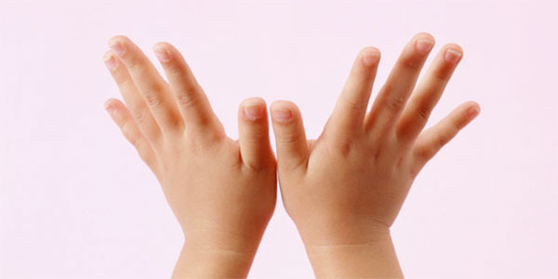
«Методика Сергея и Екатерины Железновых»

Slide 2
«Ум ребенка находиться на кончиках его пальцев».
В. А. Сухомлинский

Slide 3
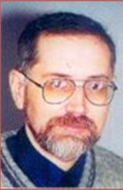
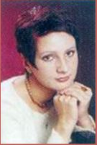
Отец и дочь – Железновы Сергей Станиславович и Екатерина Сергеевна являются авторами программы и методических разработок раннего музыкального развития «Музыка с мамой». Ими выпущено много разнообразных аудио и видеодисков с веселой музыкой, красивыми мелодиями, простыми песенками, ярким исполнением, направленных на развитие музыкальных способностей и абсолютного слуха малышей практически с самого их рождения.
Сергей Станиславович - педагог с консерваторским образованием, несколько лет руководил практикой в педагогических вузах, 10 лет преподавал в детских музыкальных школах города Москвы.
Екатерина Сергеевна в 2003 г. закончила музыкальный педагогический колледж №7 "Маросейка", специализация - дирижёр, музыкальный руководитель..

Slide 4
Методика Сергея и Екатерины Железновых основывается на использовании:
1. Пальчиковых игр
2. Детской аэробики
3. Самомассажа
Характерной особенностью этой методики является игровая форма подачи учебного материала, комплексный характер, доступность и практичность использования, что превращает занятия в весёлую обучающую игру.

Slide 5
Занятия весёлой музыкально-ритмичной деятельностью:
• Полезны для всестороннего гармоничного развития личности малышей.
• Развивают музыкальный слух, ритм и память, активную речь, эмоциональность, внимательность, творчество, навыки мелкой и крупной моторики, а также слуховые, зрительные, тактильные способности к восприятию информации и концентрации внимания.
• Улучшают общее физическое развитие, укрепляют мышечный корсет, формируют осанку.
• Ускоряют обмен информацией между левым и правым полушариями, в результате чего стимулируются процессы восприятия, распознавания, мышления. В целом, дети, занимающиеся музыкой, опережают сверстников в интеллектуальном, социальном, и психомоторном развитии.

Slide 6
Основные принципы методики
Принципы методики
1. Музыка становится понятней и интересней для детей именно через движения. Поэтому основой музыкальной деятельности для малышей от года и старше должны быть танцы, жестовые, подвижные игры и музыцирование и т.п.
2. В работе необходимо использовать фонограммы, так как без них педагог не имеет возможности участвовать в играх и танцах, активно помогать детям, играя при этом на музыкальном инструменте. Родители благодаря фонограммам получают возможность развивать и развлекать малышей не только на занятиях, но и дома.
3. Музыка должна быть или классической, но в то же время яркой и образной, или современной танцевальной, но при этом действительно хорошей.

Slide 7
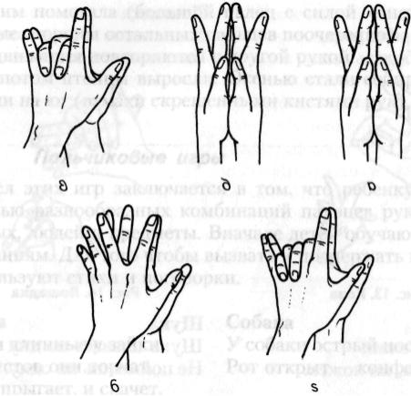
Пальчиковые игры
Пальчиковые игры развивают речь и мелкую моторику, дети получают разнообразные сенсорные впечатления, у них развивается внимательность и способность сосредотачиваться.

Slide 8
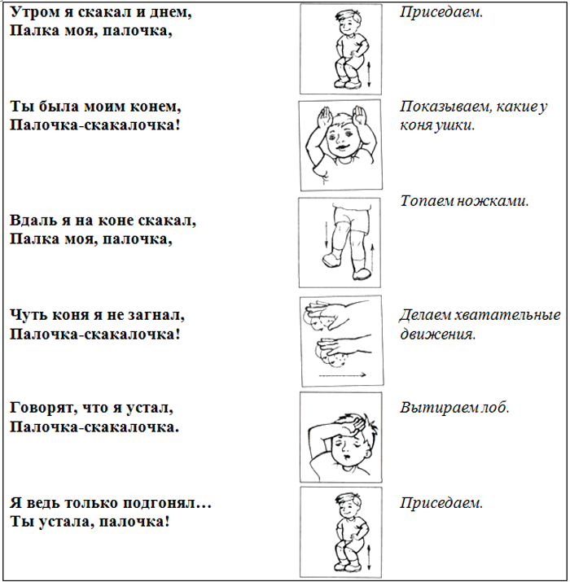
.Детская аэробика
Детская аэробика формирует двигательные навыки, способствуя хорошему физическому развитию, являются средством предупреждения сердечно-сосудистых заболеваний и неврозов. Развивают слух, речевую память, чувство ритма,
координацию движений,
устойчивое внимание,
быстроту реакции и
обеспечивают хорошее
настроение.

Slide 9
Детская аэробика включает в себя приемы:
Игры с предметами
Игры с подражательными движениями
Игры с ловлей
Игровая гимнастика
Хороводные игры и танцы

Slide 10
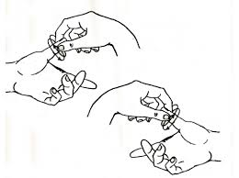
Самомассаж
При проведении самомассажа дети выполняют разнообразные движения пальцами и руками, что хорошо развивает крупную и мелкую моторику. Когда детям делается массаж, это обеспечивает их сенсорное развитие (они оценивают холод и тепло, характер прикосновения, направление движения, силу давления,
гладкость или шершавость
материала).

Slide 11
Самомассаж включает в себя:
Игры - массаж
Игры - катания
Игры с предметами

Slide 12
Так же методика работает в направлении:
Слушание музыки
Игра на шумовых и звуковысотных инструментах.
Знакомство с «теорией музыки»: музыкальной грамотой, нотами и клавиатурой.

Slide 13
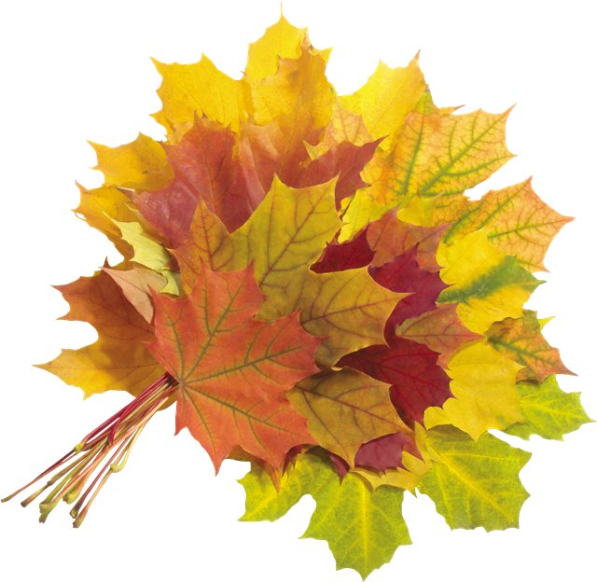
«Тех, кто действует, преследует успех, неудачи преследуют тех, кто бездействует».
Джулиана Вильсон

